Slide 1
فضل الصَّبر

Slide 2
فَضْلُ الصَّبر
الوحدة
6
الدرس العاشر
فضل الصبر

Slide 3
أكوِّنُ من الكلماتِ الآتيةِ جملةً مناسبةً لتكونَ عنوانًا للدرس :
الوحدة
6
كله – أمر – خير - المؤمن
الدرس العاشر
فضل الصبر
أمرُ المؤمنِ كلّه خيرٌ

Slide 4
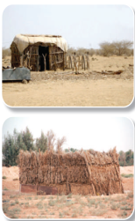
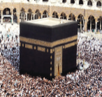
أتعرف على معاني الحديث :
الوحدة
6
الدرس العاشر
فضل الصبر
*- عجبًا لأمر المؤمن:
أنَّ حالَ المؤمنِ يستحقُّ التعجبَ، لأنهُ في خيرٍ في جميعِ أحوالهِ.
إنْ أصابتهُ سراء :
كصحةٍ، وسلامةٍ، ومالٍ، و نجاح
وإنْ أصابتهُ ضراء:
كالمرضِ، والفقرِ، و موت الأقرباء و الأصدقاء
*- وليس ذلكَ لأحدٍ إلاَّ للمؤمن:
أنَّ غيرَ المؤمن سواءً كان كافرًا أو منافقًا لا ينالُ الخيرَ في السرَّاءِ ولا في الضرَّاءِ، فهو في السراءِ جاحدٌ لنعمِ اللهِ –عز وجل- مغترٌّ بها، وفي الضراءِ ساخطٌ غيرُ صابر

Slide 5
تجدنا في جوجل

Slide 6
كيف يكونُ حالُ المؤمنِ خيرًا في السَّراءٍ والضَّراءِ؟
الوحدة
6
الدرس العاشر
فضل الصبر
المؤمنُ في السراءِ شاكرٌ للهِ -عز وجل- يثني على اللهِ -عز وجل- بنعمهِ ولا يستعملها في معاصيهِ فيكسبُ بذلكَ أجرَ الشاكرينَ المحسنين،
وإنْ أصابتهُ الضراءُ رضي بالقضاءِ ولم يسخط أو يتضجر، وإنما يصبر ويحتسب فيكسبُ

Slide 7
مما يستفاد من الحديث ؟
حالُ المؤمنِ دائمًا في خير.
الوحدة
6
الشكرُ عندَ النعمِ واندفاعِ المصائبِ من صفاتِ المؤمنين.
الدرس العاشر
فضل الصبر
من صفاتِ المؤمنِ الصبرُ والاحتسابُ عندَ المصائب
الإيمانُ سببٌ للطمأنينةِ وحسنُ التصرف
الكافر لا ينال الخير في السراء و لا في الضراء

Slide 8
أتعرف على صهيب الرومي رضي الله عنه :
الوحدة
6
نسبهُ: أبو يحيى صهيب بن سنان الرومي رضي الله عنه .
الدرس العاشر
فضل الصبر
من فضائله: حينما هاجرَ تركَ مالَهُ للمشركينَ على أن يتركوه يُهاجرُ إلى رسولِ اللهِ للمدينةِ
فقالَ لهُ النبي صلى الله عليه و سلم :حينما قدمَ عليهِ في المدينةِ : « رَبِحَ البيعُ أبا يحيى »

Slide 9
فـكِّـــــر :
الوحدة
6
الدرس العاشر
فضل الصبر
لأنه يظن أن السراء من فعله فلا يشكر الله على نعمه , كما أن النعمة تزيده تكبراً و تجبراً و طغياناً فتثقل بذلك صحائف سيئاته و يزداد عذابه
1
•كيفَ تكونُ السَّراءُ شَرًّا على الكافرِ والمنافقِ ؟

Slide 10
تعلمت أن :
1
2
من شُكرِ النعمةِ: نِسبتها للمنعمِ وهو اللهُ سبحانهُ، والثناءُ بها عليهِ
المؤمنَ شاكرٌ في السَّراءِ صابرٌ في الضراءِ
3
من الصبرِ عندَ المصيبةِ: عدم السُّخْطِ والضَّجَرِ

Slide 11
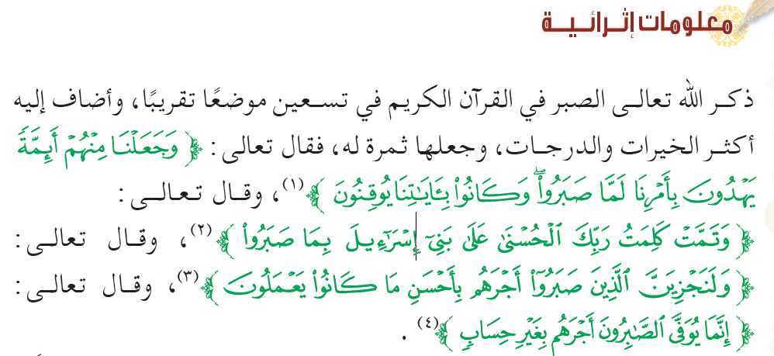
الوحدة
6
الدرس العاشر
فضل الصبر

Slide 12
الوحدة
6
الدرس العاشر
وقال الحسنُ البصْري :
الصبرُ كنزٌ من كنوزِ الخيرِ، لا يُعطيهِ الله - عزَّ وجلَّ - إلا لعبدٍ كريمٍ عندَه.
فضل الصبر

Slide 13
انتهى الدرس

